Slide 1
НАШИ ЗЕМЛЯКИ- УЧАСТНИКИ ВЕЛИКОЙ ОТЕЧЕСТВЕННОЙ ВОЙНЫ

Slide 2
Уважаемые земляки!
В нашей виртуальной книге памяти размещена информация о б-неклиновцах - участниках Великой Отечественной войны! Работа по созданию Книги памяти началась в 2010 году и продолжается до сих пор. Если у Вас есть материалы о ваших родственниках- участниках Великой Отечественной войны, фронтовиках, тружениках тыла, то мы готовы разместить сведения о них в книге.
Ждем Вас в библиотеке!

Slide 3
В воскресенье 22 июня в 12 часов дня Советское правительство известило по радио советскому народу о вероломном нападении фашистской Германии на Советский Союз.
Мужчин призывного возраста сразу же забрали на фронт. Из Б-Неклиновского сельского Совета были призваны 349 человек . Всех мужчин с документами вызвали в совет. Почти каждая семья провожали отцов, сыновей братьев. Уходили на фронт все мужчины от Беликовых и Яценко, живших в начале села, до Кислиц и Кущевых, с другой стороны села, а также со всех степных хуторов того времени Палии, Раскиты, Кислицкий, Красный, А-Власовка, Фидоривка, Павливка. Уходили, толком не успев попрощаться со своими родными в чем были так и уходили на фронт. Кто ближе жил так хоть что-то с собой успели взять.

Slide 4
Почти каждая семья провожала отцов, сыновей, братьев. У Алейниковых сразу ушли три сына – Алексей, Иван, Вадим. У Кислиц 3 - Василий, Егор, Михаил. Три брата Панюшкиных - Петр, Никита, Василий. У Марфы Федоровны Костиной четыре сына - Семен, Федор, Михаил и Владимир. И вот пошли похоронки. Похоронок было больше, чем писем: Лозовой Ольге, Антоновой Вере, Бондаренко Ефросинье, Быстрой Екатерине…
174 наших земляков не вернулось с фронта. 18 жителей были расстреляны фашистами в Петрушиной балке.

Slide 5
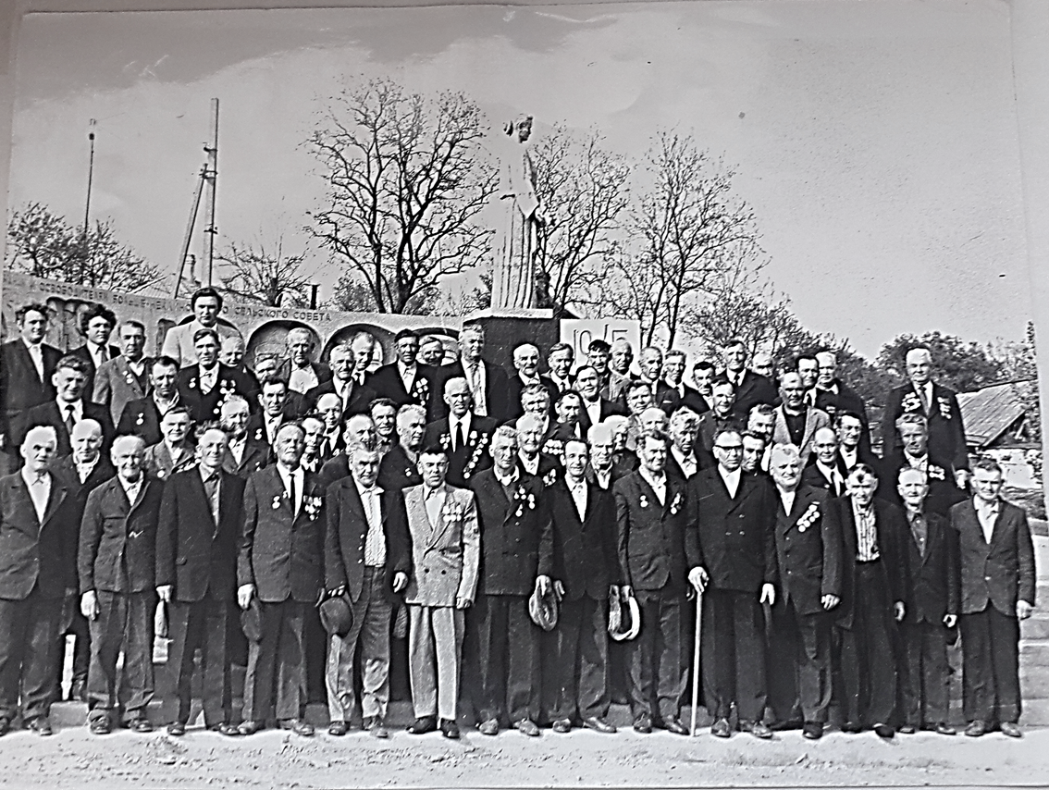
Встреча ветеранов Великой Отечественной войны 9 мая 1985 года

Slide 6
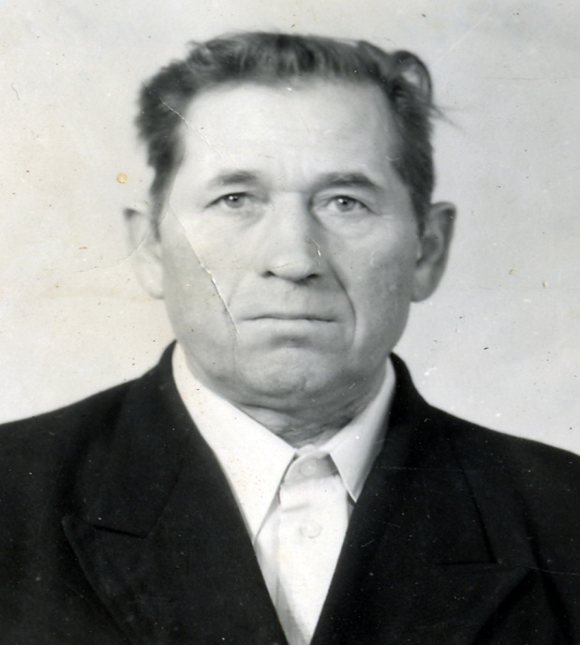
Агеев Петр Филлипович
Родился в 1923 году в селе Галышино Брянской области. В 1933 году переехал в село Б-Неклиновка. С 17 лет работал в колхозе. В 1943 году после освобождения села был призван в армию , 27 сентября участвовал в своем первом бою под Мелитополем в пехотных войсках. Там получил сквозное ранение в грудь ранение и попал в плен в бессознательном сознании. Пробыл в плену сутки, т.к. был отбит нашей армией. После лечения в госпитале попал в саперную часть – разминировали дорогу Минск- Москва. Участвовал в освобождении Литвы, Восточной Пруссии, Кенисберга.
Награжден медалью «За взятие Кенисберга», «За отвагу».

Slide 7
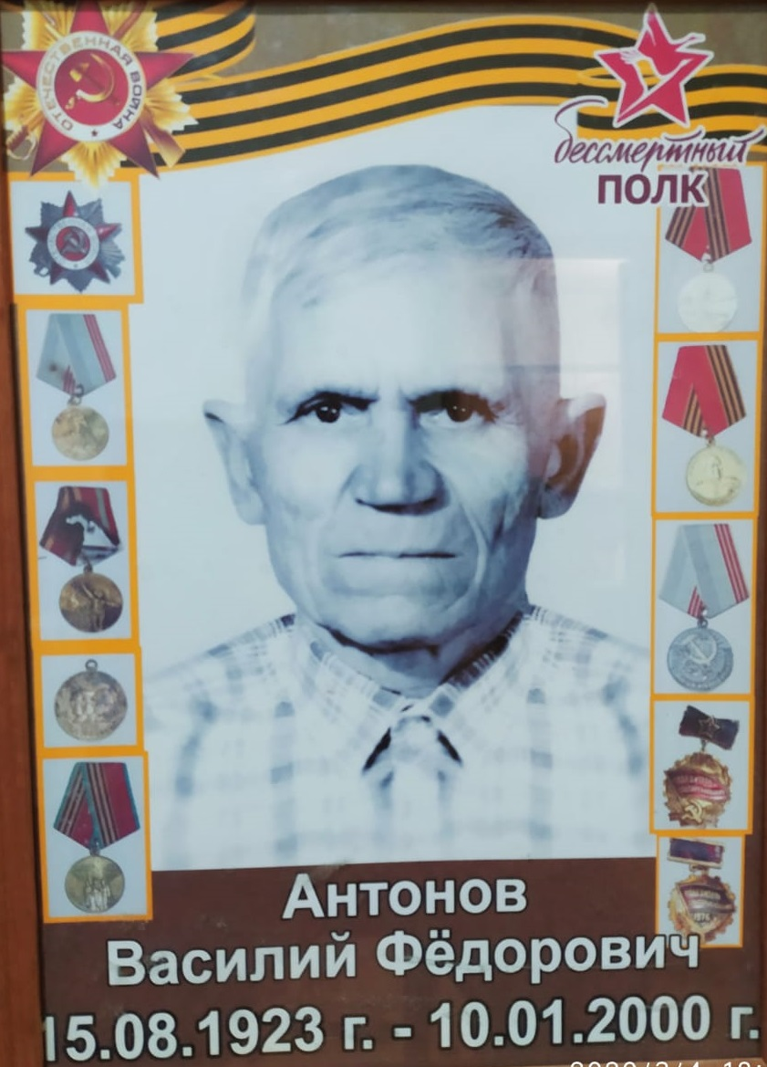
Антонов Василий Федорович

Slide 8
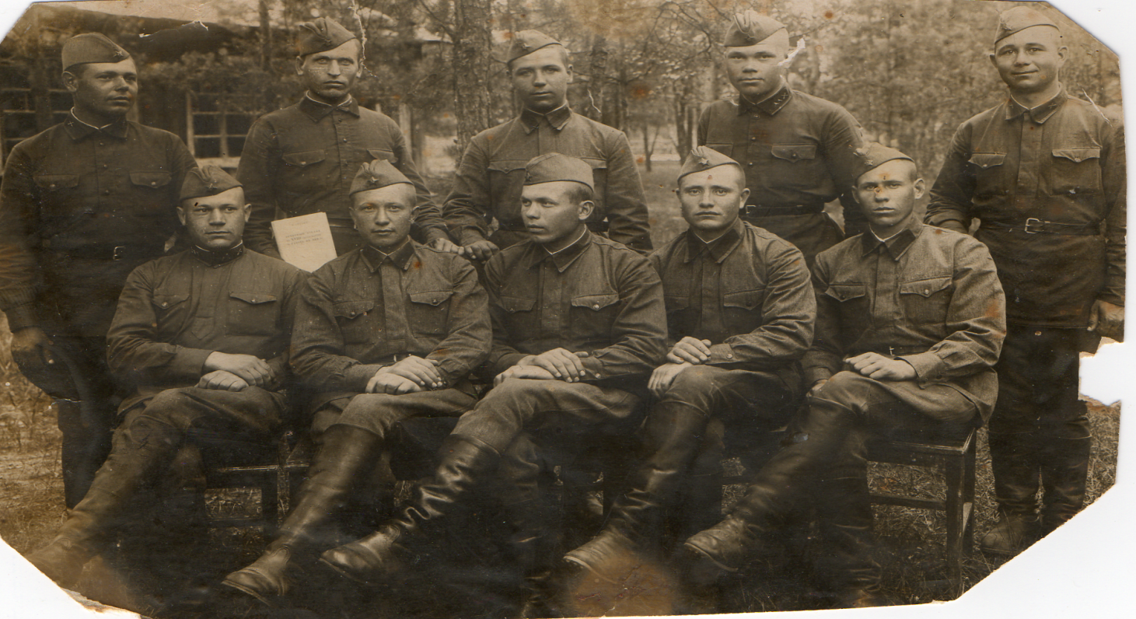
Антонов Антон Федорович
Был участником финской войны 1939-1940 годов. Там получил ранение, долго болел, поэтому в Великую Отечественную не был призван в действующую армию. Ушел на фронт в 1943 году после освобождения Б-Неклиновки от немецко - фашистких оккупантов. Воевал в звании старшего сержанта 1250 артиллерийского полка 4 Украинского фронта. Погиб в феврале 1945 года при взятии Кенисберга. Награжден медалью «За отвагу».

Slide 9
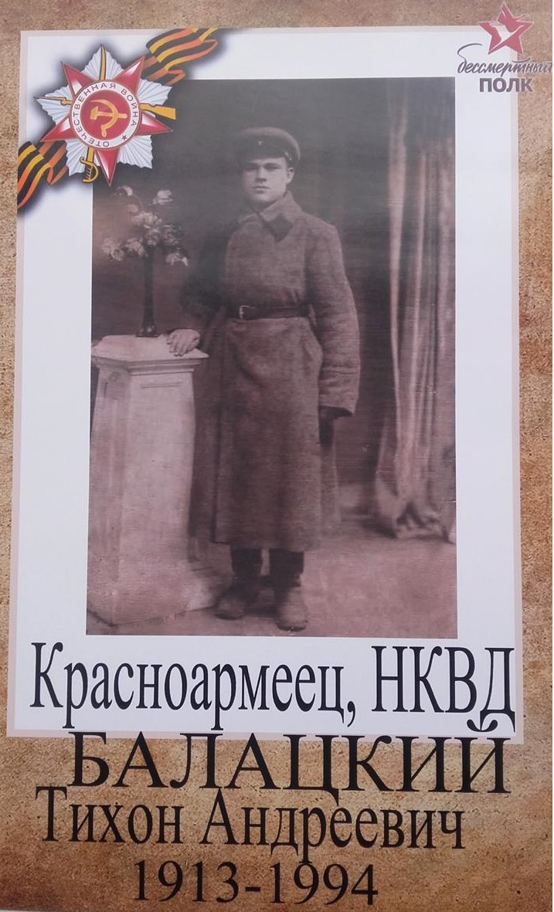
Балацкий Тихон Андреевич
Родился 25 мая 1913 г., в селе Отрадное Неклиновского района. В 1935 году призван в ряды Советской Армии. Участник ликвидации белобандитов в станице Вешенской. В 1936 году участвовал в борьбе с бандитами на озере Хасан. В 1939 году направлен в Польшу для помощи ликвидации фашистов. 22 июня 1941 года был вновь призван. До 1943 года – участник ликвидации банд на Кавказе, а также охранял Военно-Грузинскую. Дорогу. В 1943-1944 годах участвовал в борьбе с бандами на Карпатах. После окончания войны – охрана Карело-Финской границы.

Slide 10
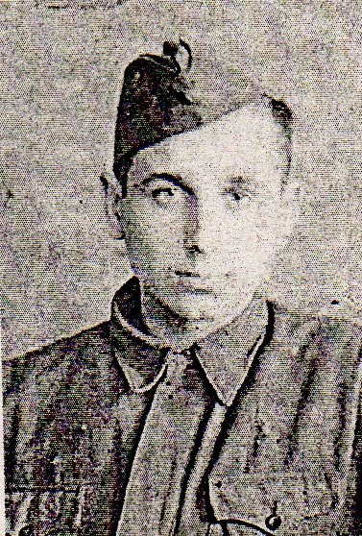
Беликов Иван Константинович
Воевал с односельчанами: Антоновым Н. Ф., Федоренко В. И., Панюшкиным В. Е. Шли ожесточенные бои на Украине под Запорожьем. В этом бою погибли все земляки. Был ранен.1,5 месяца лечился, после госпиталя обратно на фронт, на Кавказ. Там ликвидировали остатки немцев и бандитских группировок, чеченцев.
Воевал в Белоруссии, в Польше, Восточной Пруссии. Все время на передовой, так как был пулеметчиком. В Польше еще раз ранило под г.Полтуск. С ранением попал в окружение, немцы предлагали сдаться в плен. В плен не сдались. Кто мог держать оружие превратили блиндаж в недоступную крепость. Стянули сюда все оружие. Создали круговую оборону. Продержались сутки. Наши войска освободили. За эти сутки три раза ранило. Госпиталь. Пролежал один месяц. После лечения снова на фронт на передовую. Шел до Германии. Освобождал г. Щетино, г.Донцы,. Вышли к Балтийскому морю и еще
раз тяжело ранило. Лечился в Ульяновске в течение 6 месяцев. Победу встретил в госпитале.

Slide 11
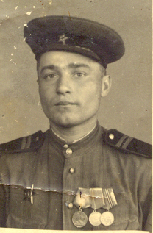
Дубров Иван Васильевич
Был командиром противотанкового орудия. Его боевой путь: Никопаль, Жданов, Одесса, Ясно-Кишеневская группировка, Варшава, штурм Берлина. Участник парада советских войск в Берлине.

Slide 12
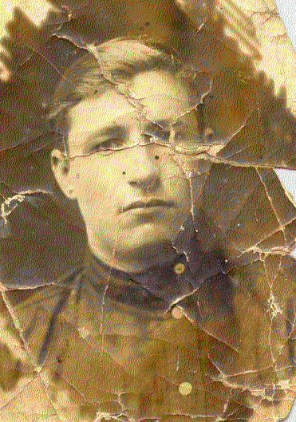
Воробьев Иван Дмитриевич
Родился в Брянской области .
На войну призвали в 1941 году. Воевал солдатом – минометчиком. В конце войны служил сапером. Все время был на передовой. Был ранен, победу встретил в госпитале. После лечения вернулся домой в Брянскую область. В 1946 году приехал в Неклиновский район и здесь обосновался.

Slide 13
Воронцов Федор Матвеевич
Родился в 1925 году. Был в партизанском отряде «Отважный 2». Награжден медалью «За Оборону Кавказа», «За Победу над Германией».

Slide 14
Галицкий Георгий Степанович

Slide 15
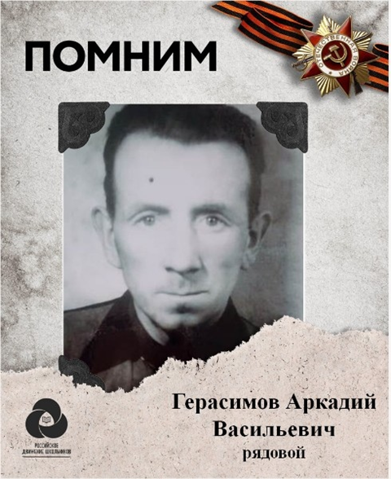
Герасимов Аркадий Васильевич

Slide 16
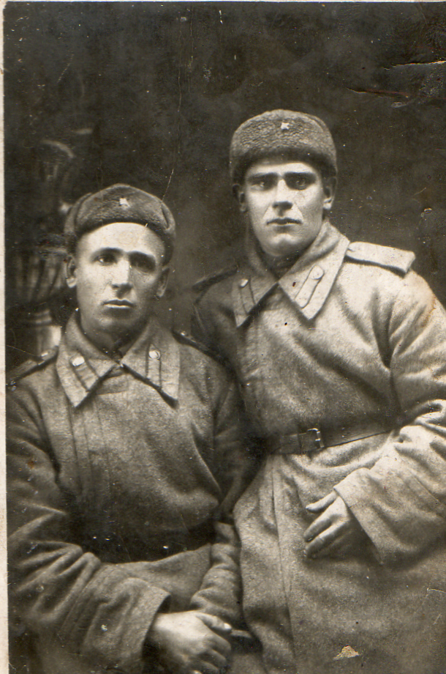
Гладунов Константин Никитович
и
Хлыстов Карп Егорович

Slide 17
Глушков Василий Иванович
Родился в Липецкой области в селе Волово, в 1919 г. 8 ноября. Был на Сахалине с 1940 года в отдельном пулеметном батальоне, там он пробыл 8 лет. Ранений не имеет. Имеет «Орден Красной звезды» и юбилейные медали.

Slide 18
Горькавский Федор Алексеевич
Родился 4 сентября 1914 года в селе Б-Джала Ипатовского района Ставропольского края. С первых дней войны был на западном фронте. Участвовал в боях под Смоленском, Вязьмой, Ельной. Имеет боевые награды: Орден «Красной звезды», медаль «За победу над Германией».

Slide 19
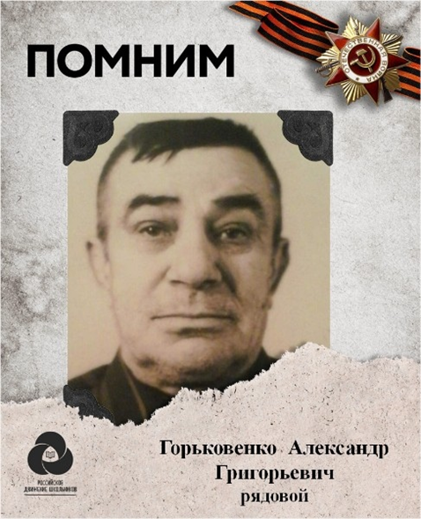
Горьковенко Александр Григорьевич

Slide 20
Жарких Егор Михайлович
Родился в 1914 году в селе Тупиковка Самарской области. С первых дней войны был призван в ряды Советской армии. Егор Михайлович служил в 85-м дорожно- эксплуатационном полку 21 армии в 53 стрелковой роте – автоматчиком. В боях отморозил ноги. В 1943 году вернулся с войны. Работал в колхозе.

Slide 21
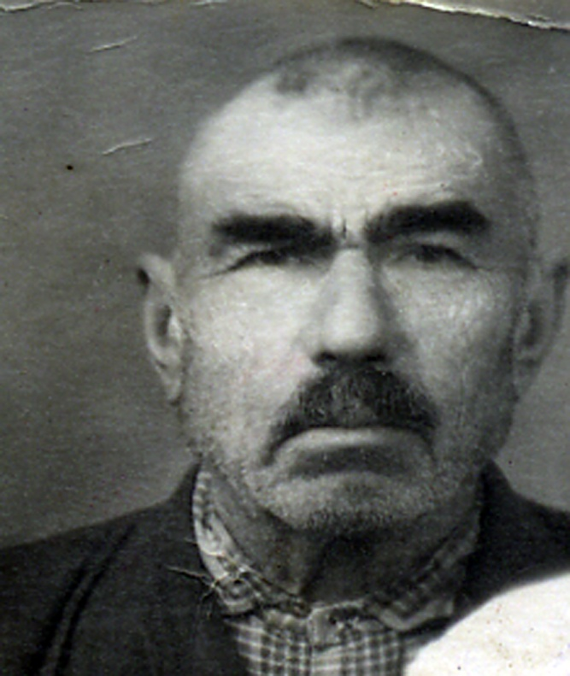
Жарких Михаил Михайлович
Участвовал в боях на Миус- фронте, был ранен в обе руки, когда были в окружении, но хватило сил доползти до своих. Идти было не было возможности из-за арт-обстрела, даже головы поднять было нельзя.

Slide 22
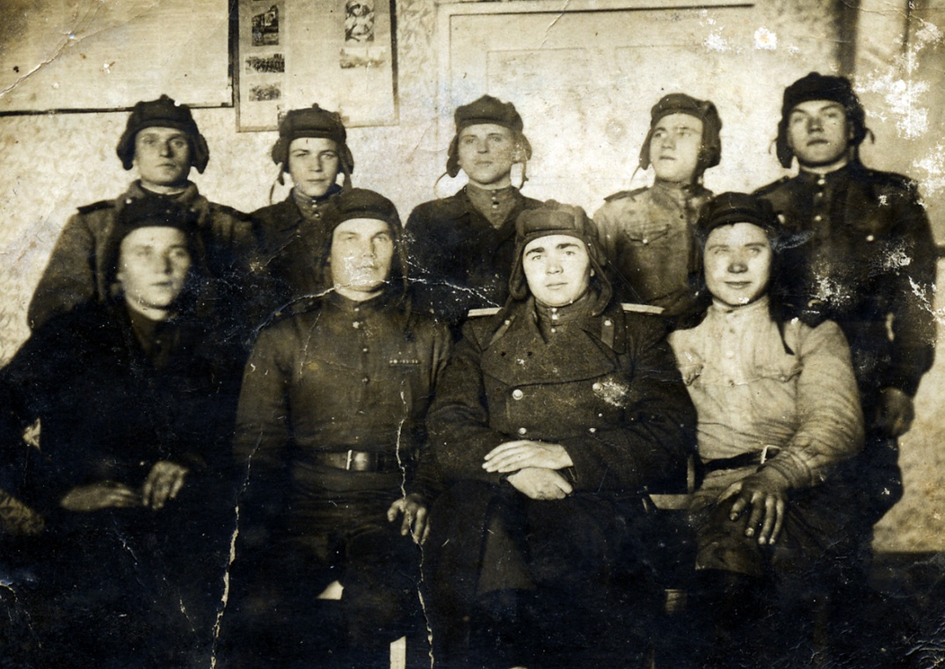
Зеленых Николай Сергеевич
Воевал с сентября 1942года по май 1945года в 52-м танковом полку 165-й танковой бригады сначала заряжающим, затем механиком водителем в звании старшего сержанта. В боях потерял три танка и четыре экипажа, сам трижды раненый остался жив. За форсирование Днепра награжден Орденом Красной звезды.

Slide 23
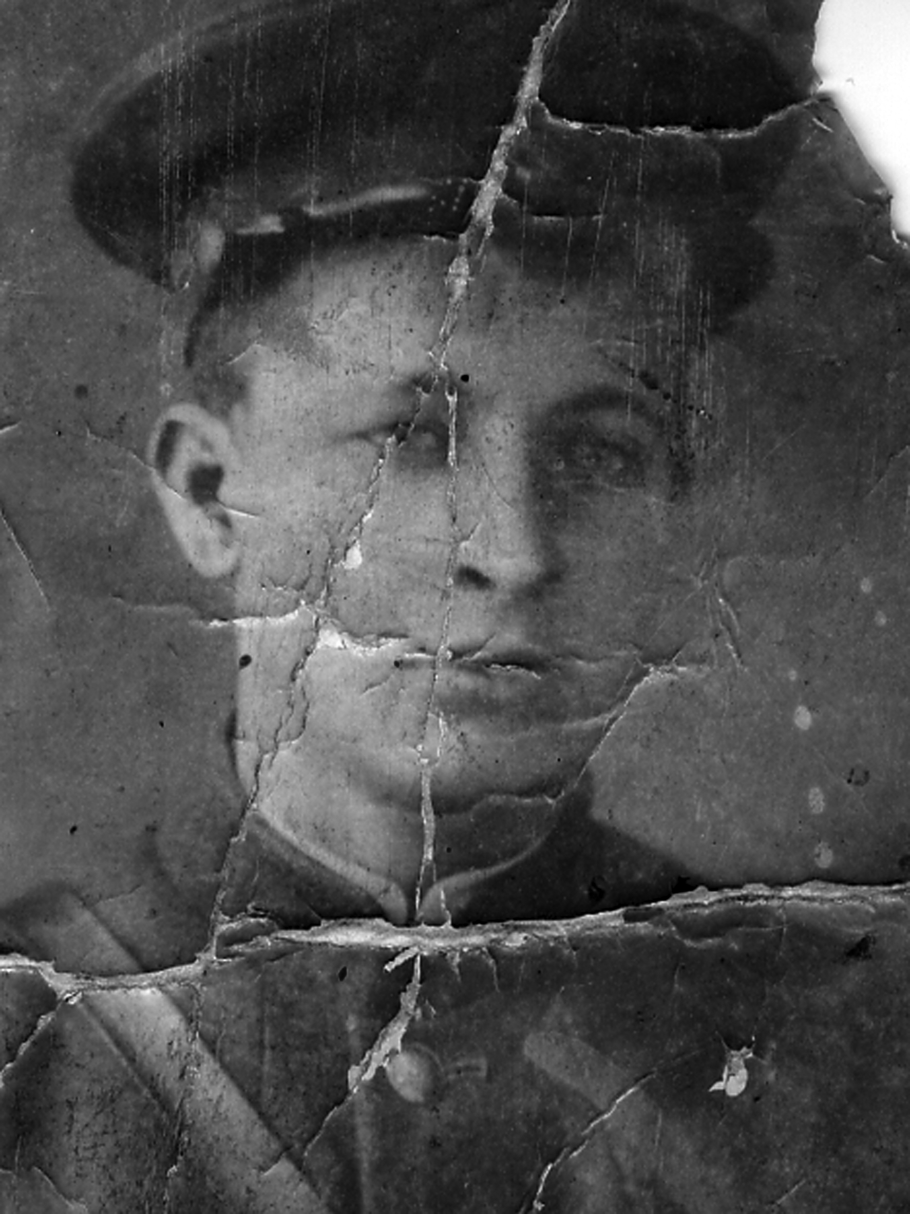
Ермоленко Илья Матвеевич
Танкист начал воевать в 1943 , на своем боевом Т-34 прошел Польшу, Чехословакию, Германию. Участвовал в штурме Берлина, но 5 мая 1945 года был ранен, потерял ногу .
Эпизод из боевого пути.
Враг отступал, уничтожая за собой все, что можно. Под Кинесбергом , на трассе где проходили наши войска , был мост . Немцы его охраняли, чтобы дать возможность пройти своей уцелевшей технике и живой силе, а потом хотели взорвать, чтобы приостановить наступление советской армии. Тем самым хотели дать передышку своим войскам. 2 танкам и взводу автоматчиков была поставлена задача - уничтожить немецкую охрану и сохранить мост. 3 суток, пока не подошли наши войска, не смыкая глаз, солдаты бессчетно раз убирали охрану на мосту, и не дали фашистам взорвать его. Сохранили, уберегли, чтобы ни на минуту не задержать наступление наших войск, за что были представлены к награде . Илья Матвеевич получил Орден Красной Звезды.

Slide 24
Ефимов Николай Михайлович
Родился 1 июля 1922 года. В Оренбургской области, Грачевском районе, селе Новая Алексеевка. Николай Михайлович начал войну в Мариуполе. Он был на 3-м, 4-м и 1-м Белорусском фронтах. Закончил войну на реке Эльбе. Имеет 4 награды. Первая награда два «Ордена Отечественной Войны 11 степени», медаль «За отвагу», «За победу над Германией», «За взятие Берлина». Был два раза ранен.

Slide 25
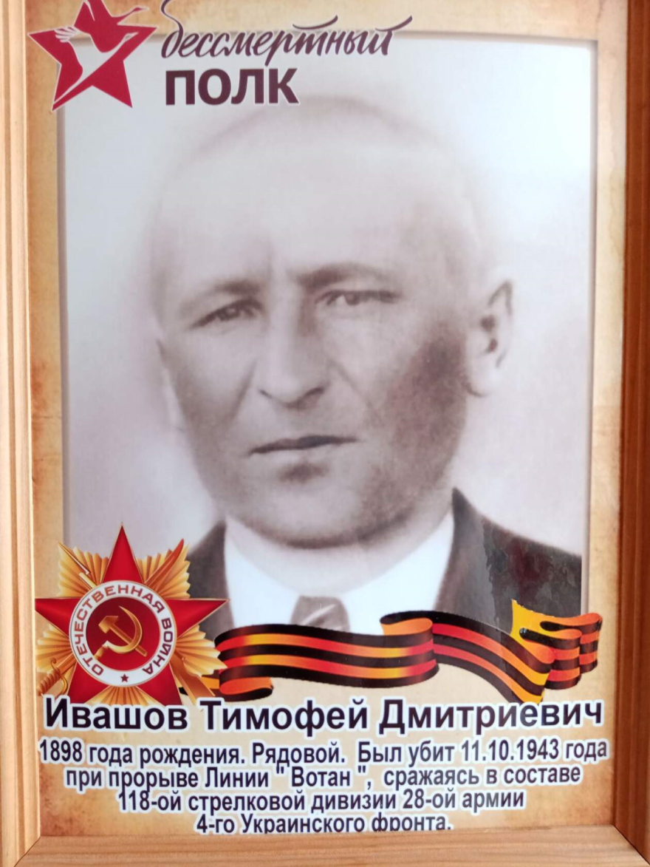
Ивашов Тимофей Дмитриевич

Slide 26
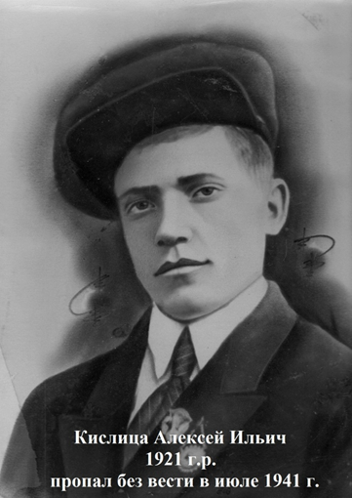
Кислица Алексей Ильич

Slide 27
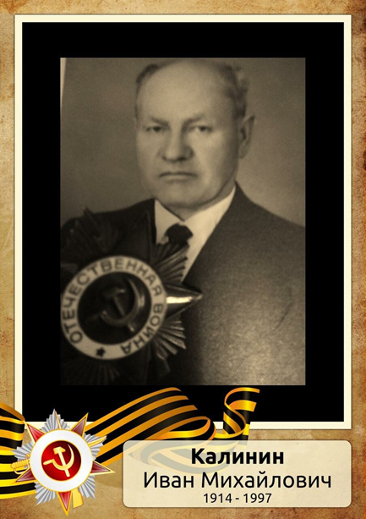
Калинин Иван Михайлович
Родился в 1914 году в Оренбургской области г.Бузлук. В 1932 году переехал в Ростовскую область, работал механизатором при МТС Носовской в качестве бригадира. В 1941 году был призван в армию, где в это суровое время воевал на Южном фронте танкистом. В конце 1941 года в результате ожесточенных боев советскими войскам пришлось отступать и оставить охраняемые рубежи. Иван Михайлович – участник боев в Самбеке, где получил ранение. После госпиталя он все же остается в рядах защитников Кавказа. За оборону Кавказа Иван Михайлович был награжден медалью «За отвагу». На Южном фронте воевал до 1943 года, после чего по болезни был демобилизован. В это время возвращается в МТС и работает шофером, восстанавливая разрушенное хозяйство. После окончания войны был награжден орденом Великой Отечественной войны.

Slide 28
Киянов Иван Сергеевич
Родился в 1916 году в Родионово – Несветаевском районе. В 1941 году был зачислен в ряды Советской Армии. На войне был пулеметчиком . Был ранен осколком от снаряда. После войны работал в селе Большекрепенском. Затем переехал в село
Б-Неклиновка и стал председателем колхоза «Заречный».
За время войны дослужился до лейтенанта. Имеет много медалей и три ордена.

Slide 29
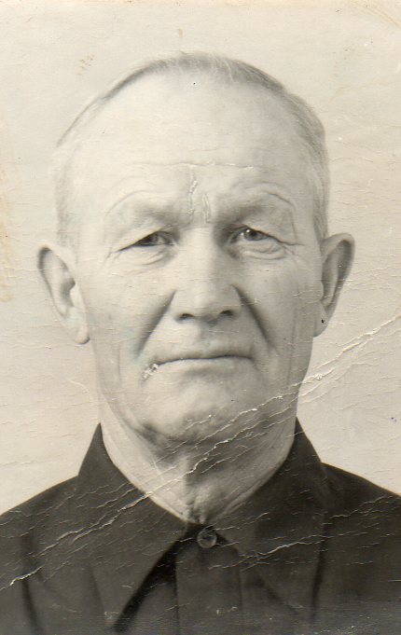
Коровин Василий Федорович
Родился 12 апреля 1913 года. В годы Великой Отечественной войны воевал в составе войск МВД 8 полка г. Тбилиси. За мужество и отвагу был награжден «Медалью за оборону Кавказа», «За победу над Германией в Великую Отечественную войну 1941-1945гг.», а также юбилейными медалями. В годы войны погиб родной брат Василия Федоровича – Николай Федорович.

Slide 30
Кравцов Николай Владимирович
Родился в 1926 году. Во время начала войны было 18 лет. В 1943 году забрали в армию, прослужил до мая 1951 года. После призыва в армию попал в г. Новочеркасск, в запасной батальон. Оттуда на фронт в 72 краснознаменную механизированную бригаду, телефонистом, оттуда на украинский фронт. Дошел до г. Будапешта, ранило в руку и ногу. Победу встретил там же. Воевал с Японией на Манжурских сопках сапером, получил ранение в ногу. Имеет награды: медаль «За отвагу», «За взятие Будапешта».

Slide 31
Кривошапко Василий Ильич
Родился в 1921 году в хуторе Благодать Неклиновского района. Служил : Крым, Румыния, Венгрия, Австрия, Чехословакия. Победу встретил в Праге. Награжден Орденом Отечественной войны, медалями «За отвагу», « За взятие Вены».

Slide 32
Кущев Николай Иванович
Родился в 1921году. Война началась и длилась в г. Мариуполе. Воевал на «Украинском, Белорусском фронтах». Имел два ранения – одно осколочное, другое пулевое и в обе ноги. Два раза попадал в плен, чудом остался жив, но удалось бежать. Награжден: Орденом Красной звезды, медалью «За взятие города Керчь», юбилейные медали.

Slide 33
Кучеренко Иван Федорович

Slide 34
Курдин Николай Петрович
Родился в Брянской области в 1925 году. В Ростовской области живет с 1933 года . Восемнадцатилетним мальчиком , в 1943 году принял первый бой под Мелитополем. Был дан приказ взять « языка».В разведку Николай Петрович идет вместе со своим односельчанином Бутенко Ильей Федоровичем. «Языка» взяли, но в это время его настигла вражеская пуля. Получил ранения в ногу. Срочно в госпиталь. Сначала Новочеркасск, через 10 дней – Ереван, где и пролежал 6 месяцев. Начало 1944 года. Война продолжалась, несмотря на ранение, Николай Петрович рвался на передовую. Только в конце 1944 года награда нашла своего обладателя. Медаль «За отвагу» была вручена ему за сражение под Мелитополем. После госпиталя Николай Петрович был направлен в Новороссийск на корабль «Юпитер» в качестве пулеметчика. До 1948 года проходил службу на корабле. В 1948 году возвращается в родной колхоз «20-я годовщина октября» работал трактористом.

Slide 35
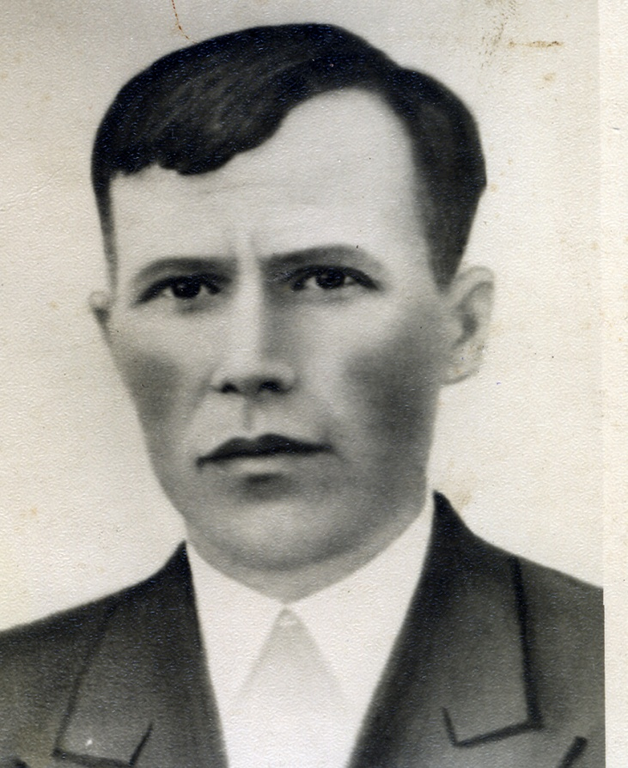
Кислица Михаил Васильевич
погиб в начале войны

Slide 36
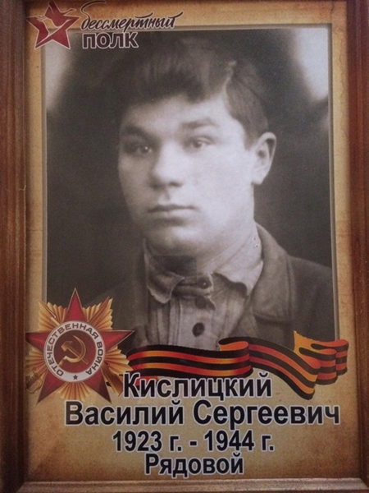
Кислицкий Василий Сергеевич

Slide 37
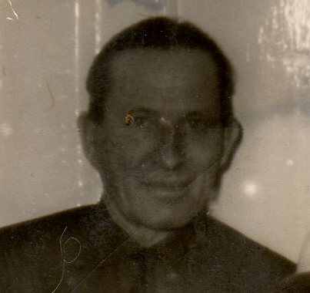
Лапенко Михаил Петрович
Служил пограничником в Прибалтике. Там его и застала война. Защищал Ленинград. Был ранен. После госпиталя опять воевал. Освобождал от фашистов Польшу и Чехословакию. Домой пришел в 1946 году.

Slide 38
Лозовой Алексей Иванович

Slide 39
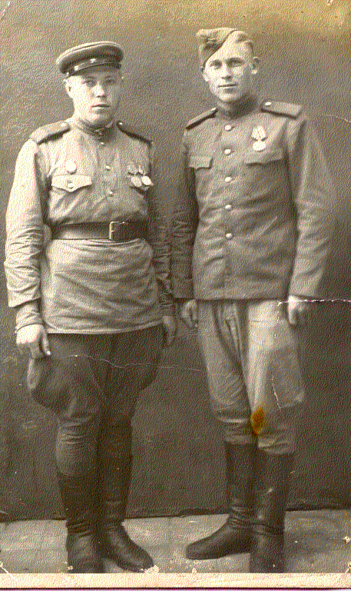
Любарцев Семен Иванович
Семен Иванович в 1943 году был призван на фронт полевым военкоматом. Принимал участие во 2 Белорусском фронте, в 63 саперном батальоне был минером, строил понтонные мосты, разминировал поля в Норвегии, Польше, окончил войну в Восточной Прибалтике. Награжден медалью «За Победу над Германией».

Slide 40
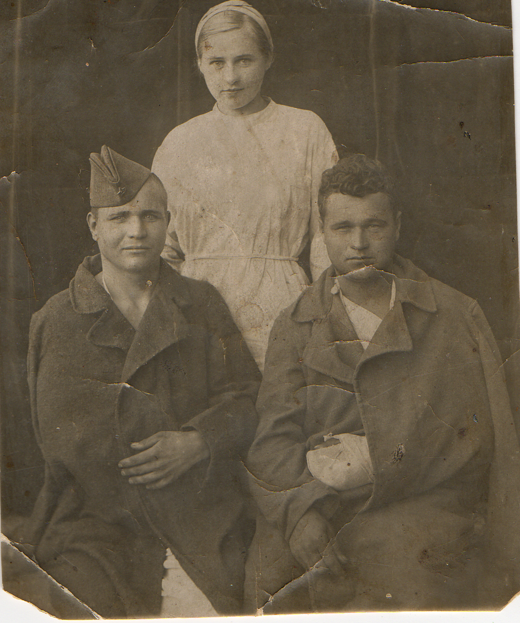
Мельникова Галина Семеновна
В госпитале с бойцами в г.Таганроге 1941 год.

Slide 41
Мельников Александр Кузьмич
Родился в1923 году в деревне Родионовка Могилевской области. 12 июля 1941 года- мобилизация. В г. Усмань, где распределили в саперное подразделение. В феврале 1942 года попал на Волховский фронт под Ленинградом. Строили деревянные дороги-лежнёвки, по которым ехали танки. В июне 1942 года перекинули в Мясной бор, где была окружена 2-ая Армия Власова- помогали разорвать кольцо врага. В начале операции было 82 человека, вернулось всего 12 человек. В этом бою получил ранение в ногу.
Потом попал в г. Боровичи Псковской области в госпиталь для легко раненных, но ранение оказалось тяжелым и был переведен в другой госпиталь. Потом снова бои, был контужен, после лечения в бою получил проникающее пулевое ранение левой грудной клетки. Лечился в городе Пятигорске, оттуда попал на фронт под г. Харьков- 1-й Украинский фронт. Здесь получил медаль «За отвагу». « Отказал автомат. У убитого солдата взял снайперскую винтовку. Брали высоту. Окопались лежа, с высоты сыпались пулеметные очереди, но пулеметчика не было видно. Выстрелил из снайперской винтовки и убрал врага. Затем добрался до пулемета и убил из него много немцев».
В следующем бою взяли хуторок. В бою досталось противотанковое ружье. Подбил два восьмиколесника. Получил контузию от разорвавшегося снаряда, в обморочном состоянии сел, после некоторого времени кто-то похлопал по плечу- это был немец. Взяли в плен - попал в сборный лагерь в г. Бонне, где было 12 тысяч человек.
Из плена освободили американские войска. Прошел фильтрацию, дали документы – к строевой службе не годен. Доехал до Бреста, там проверяющий разорвал все документы.

Slide 42
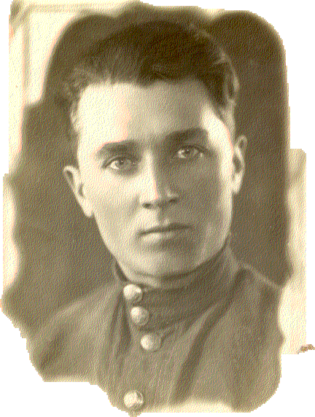
Палий Иван Иванович
На фронт попал в 1941 году. Был тяжело
Ранен в г. Николаеве. Воевал в Таганроге,
Дербенте, в Чечне (г. Грозный), Тбилиси.
Имеет награды: Орден Отечественной
войны, Орден Ленина, медаль «За боевые
заслуги» получил в своем первом бою при
освобождении Мелитополя.

Slide 43
Палий Николай Иванович
Родился 1918 года.
Служил в армии с 1939 года. Война началась, когда был во Львове, отступали до г. Бреста, в партизанских лесах. Был водителем начальника госпиталя. Имеет награды: орден Отечественной войны.

Slide 44
Панасенко Виктор Афанасьевич
Был призван в армию в 1941 году 15 мая. Часть отправили в летние лагеря в Сумскую область. Был водителем бронемашины «БА-20», возившей командный состав. 22 июня приехал генерал и объявил о начале войны. Солдат построили и отправили воевать. На троих одна винтовка. Вечером большинство попали в плен - было 10 тысяч пленников. Из плена бежал, а после воевал. Прошел всю войну, еще раз попадал в плен, но сбегал из лагеря. Награжден 7 медалями «За освобождение Праги», За освобождение Будапешта»и др.

Slide 45
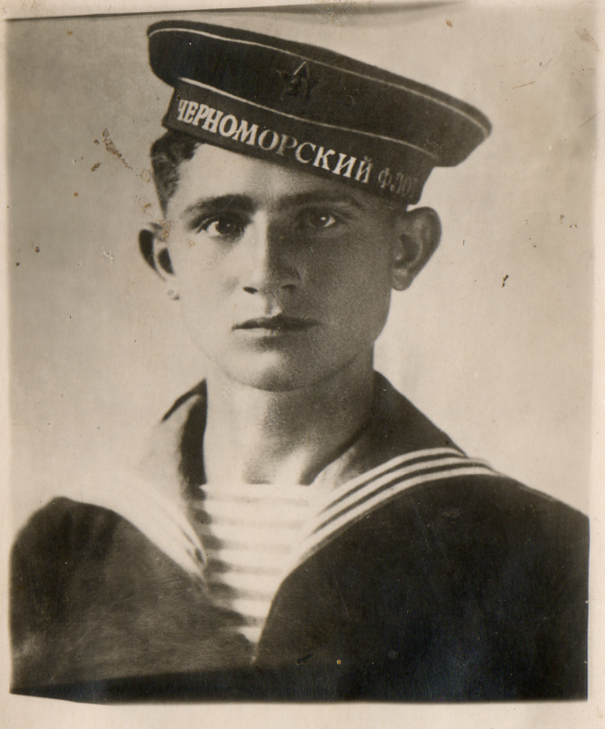
Панюшкин Петр Егорович
Погиб в г. Севастополе

Slide 46
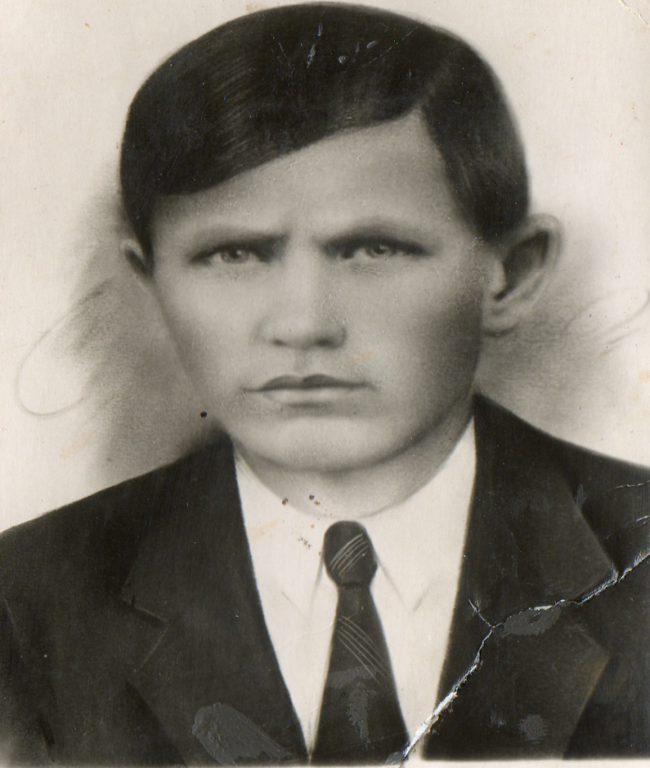
Панюшкин Василий Егорович
Погиб в Запорожье в 1943г.

Slide 47
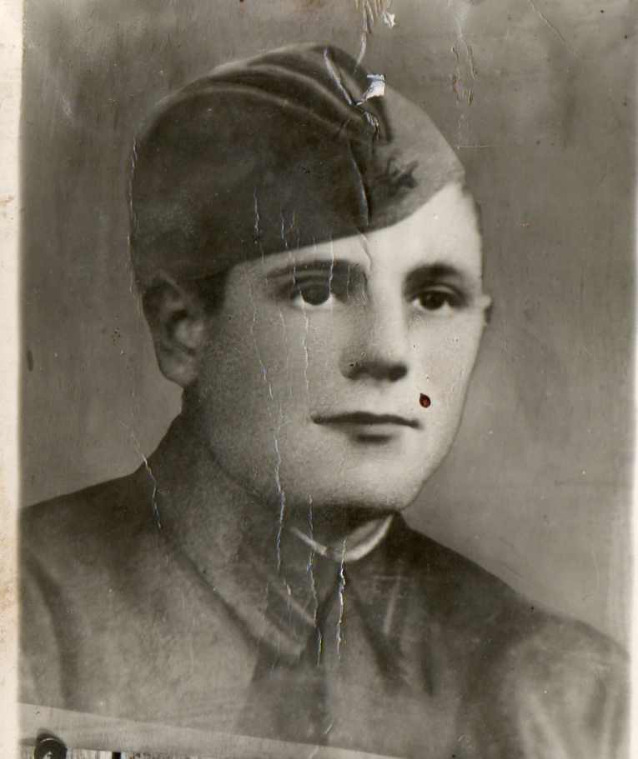
Панюшкин Никита Егорович
Танкист

Slide 48
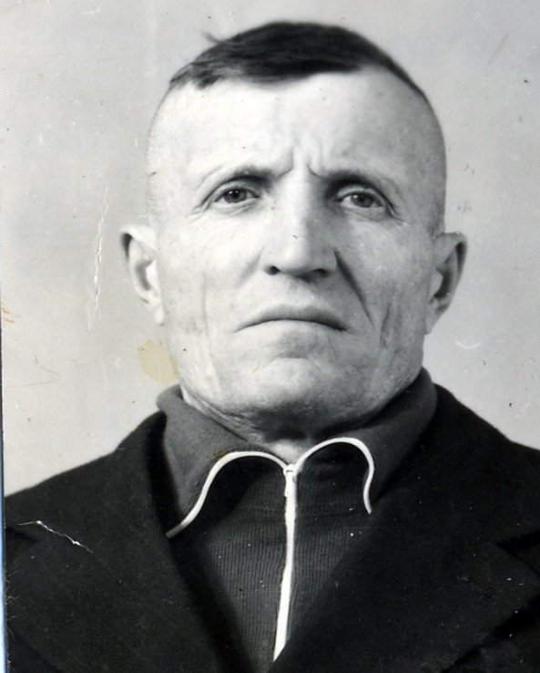
Печерский Василий Трофимович
Родился 16 августа 1916 г. В 1939г. призвали на финскую войну. Окончил танковое училище. В 1941г. принимал участие в освобождение г.Ростова. Под селом Ряженым танк подбили, получил ранение, лежал в госпитале. Из госпиталя попал в 43-й Сибирский танковый полк. Освобождал Тулу, Орел. Главным боем для него стало танковое сражение на Курской дуге и на станции Прохоровка, которую знает теперь весь мир. Имеет Орден Красной звезды, медали за боевые заслуги.

Slide 49
Пилипенко Тимофей Иванович
Родился в 1921 году в селе Луговом Воронежской области. В 1941 году призвался в ряды Советской Армии. Воевал в Харбине, Манчжурии, там был ранен. Демобилизовался в 1946 году. Награжден Орденом Отечества.

Slide 50
Прилуцкий Василий Иванович
Родился в 1924 году в селе Б-Неклиновка. После прорыва Миус - фронта в 1943 году был призван в армию. Воевал в пехоте, был ранен и попал в плен. Начались фашистские лагеря: Херсон, Николаев, Одесса, германия. В апреле 1945 года был освобожден из плена советскими войсками. Награжден Орденом Великой Отечественной войны, юбилейными медалями.

Slide 51
Прилуцкий Дмитрий Дмитриевич
Родился в 1924 году. Пошел на войну в 1943 году. Воевал в Третьем Украинском полку рядовым. Принимал участие в сражении под Мелитополем, где его ранило в ногу. Вместе с ним воевал Ткаченко Иван Иванович односельчанин. После , в 1944 году, воевал в Венгрии, Будапеште. Во время сражения его тяжело ранило, остался без ног. После войны работал пчеловодом. За боевые заслуги имеет 5 медалей и орден «Отечественной войны».

Slide 52
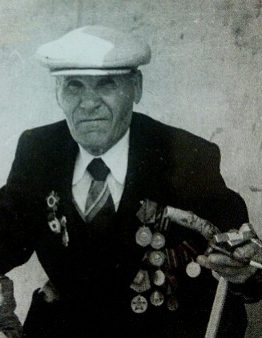
Руденко Яков Федорович
Воевал не только на передовой, но был направлен в тыл врага, для корректировки огня по врагу. За эту операцию награжден Орденом Красной Звезды, но радости не было – в бою погиб лучший друг. Воевал в Севастополе. Был ранен. Награжден медалью «За оборону Севастополя», «За оборону Одессы», « За Победу над Германией».

Slide 53
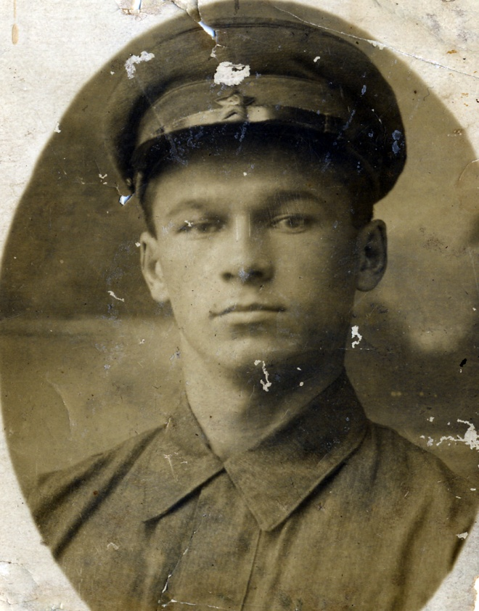
Скачко Иван Федорович
Родился в 1922г. Наводчик тяжелой артиллерии. Погиб в сражении в Смоленском направлении .

Slide 54
Скляров Иван Иванович
Родился в 1924 году в селе М-Неклиновка. В годы Великой Отечественной войны воевал в составе 4-го Украинского и 2-го Белорусского фронтов. За мужество и отвагу награжден: медалью «За освобождение Крыма», медалью «За отвагу», медалью «За победу над Германией», двумя Орденами Красной звезды.
Имел два ранения и одну контузию.

Slide 55
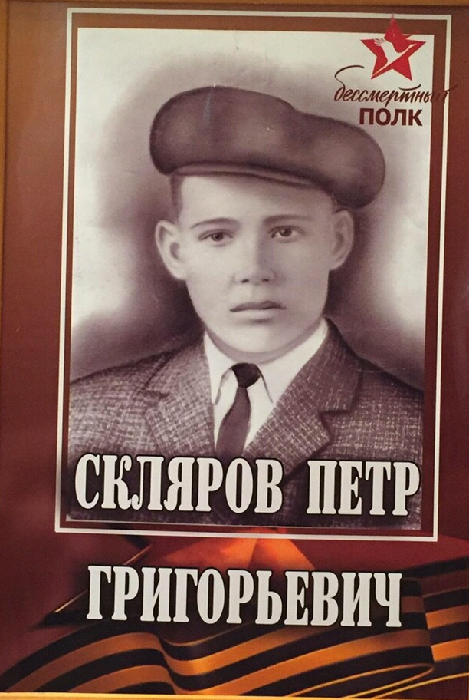
Скляров Петр Григорьевич

Slide 56
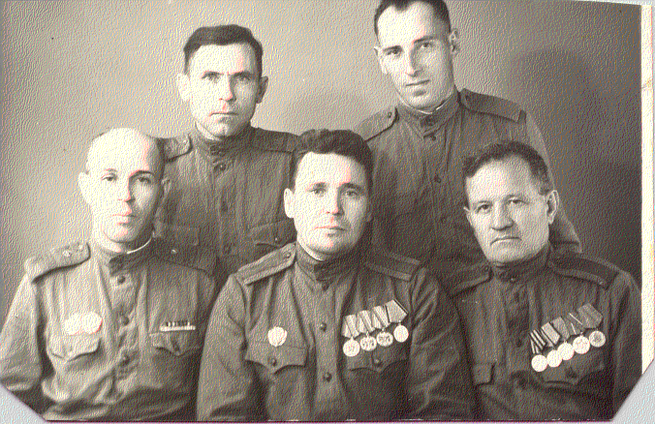
Сердюков Василий Яковлевич
После освобождения села 30 августа 1943 года в 17 лет был призван в действующую армию. Вех собрали в деревне Гуляй поле, выдали по винтовке С.В.Т. и по пять патронов и сразу же на передовую. В этом бою погибло много молодых необученных ребят 306 гвардейского полка, 109 гвардейской дивизии, 5 ударной армии. По приказу Сталина был послан в тыл для переподготовки в Грузинскую ССР г. Гори в учебный запасной стрелковый полк. Затем 30 танковая школа младшего состава. Стал командиром, обучал молодое пополнение, попал на фронт. Механик водитель Василий Яковлевич воевал на танке С-3 в Венгрии. Война закончилась, но служба продолжилась. В сентябре 1950г. ему пришлось демобилизоваться по семейным обстоятельствам
Награжден: Медалью за боевые заслуги, за победу над Германией, 2 орденами Великой Отечественной войны.

Slide 57
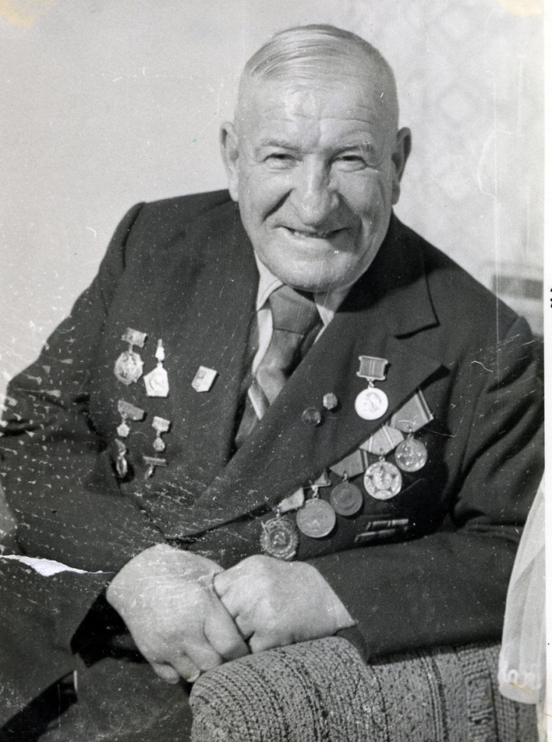
Степаненко Григорий Лаврентьевич

Slide 58
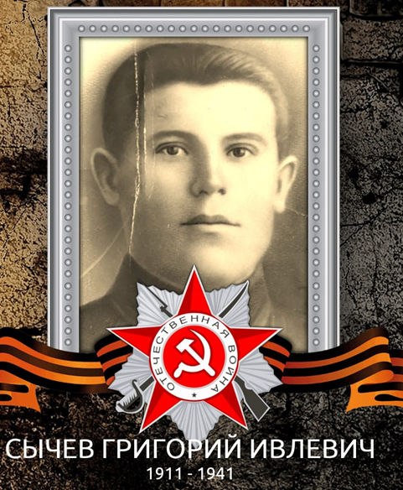
Сычев Григорий Ивлевич

Slide 59
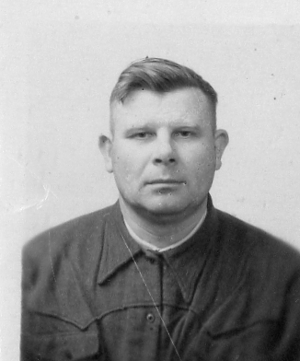
Ткаченко Иван Иванович
Родился в 1924 году. В годы ВОВ был призван полевым военкоматом. В 1943 году воевал под городом Мелитополем на реке Молочной. После санчасти участвовал в боевых действиях под городом Мариуполем, где был ранен. После лечения его комиссовали. Был награжден Орденом Отечественной войны», медалью « За победу над Германией».

Slide 60
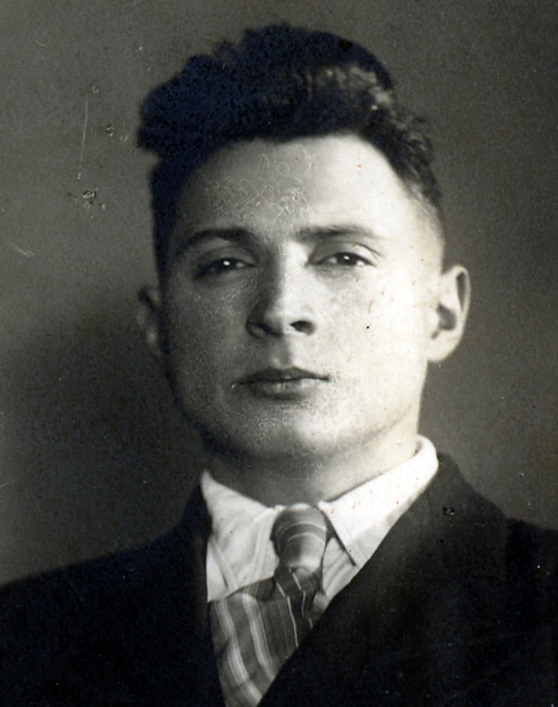
Тороп Анатолий Дмитриевич
1922 года рождения. Участвовал в боях на Висле, служил в 411 минометном ордена Суворова полку. Имеет награды: Медали «За отвагу», «За взятие Берлина», «За победу над Германией»

Slide 61
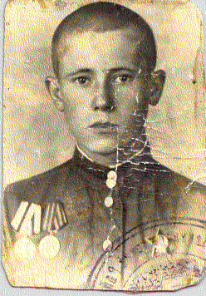
Угначев Александр Петрович
Был сыном полка. В 12 лет, с разрешения родителей, попал на фронт воспитанником в 316-ю Гвардейскую Панфиловскую девизию. Воевал под Сталинградом. После госпиталя был определен в 6 - ю гвардейскую танковую армию (22 –ой танковый полк). Участвовал в войне с Японией. Был в Манджурии.
Имеет Орден Красной звезды за то, заменил в танке стрелка –пулеметчика, медаль «За оборону Сталинграда», «За Победу над Японией», «За Победу над Германией.

Slide 62
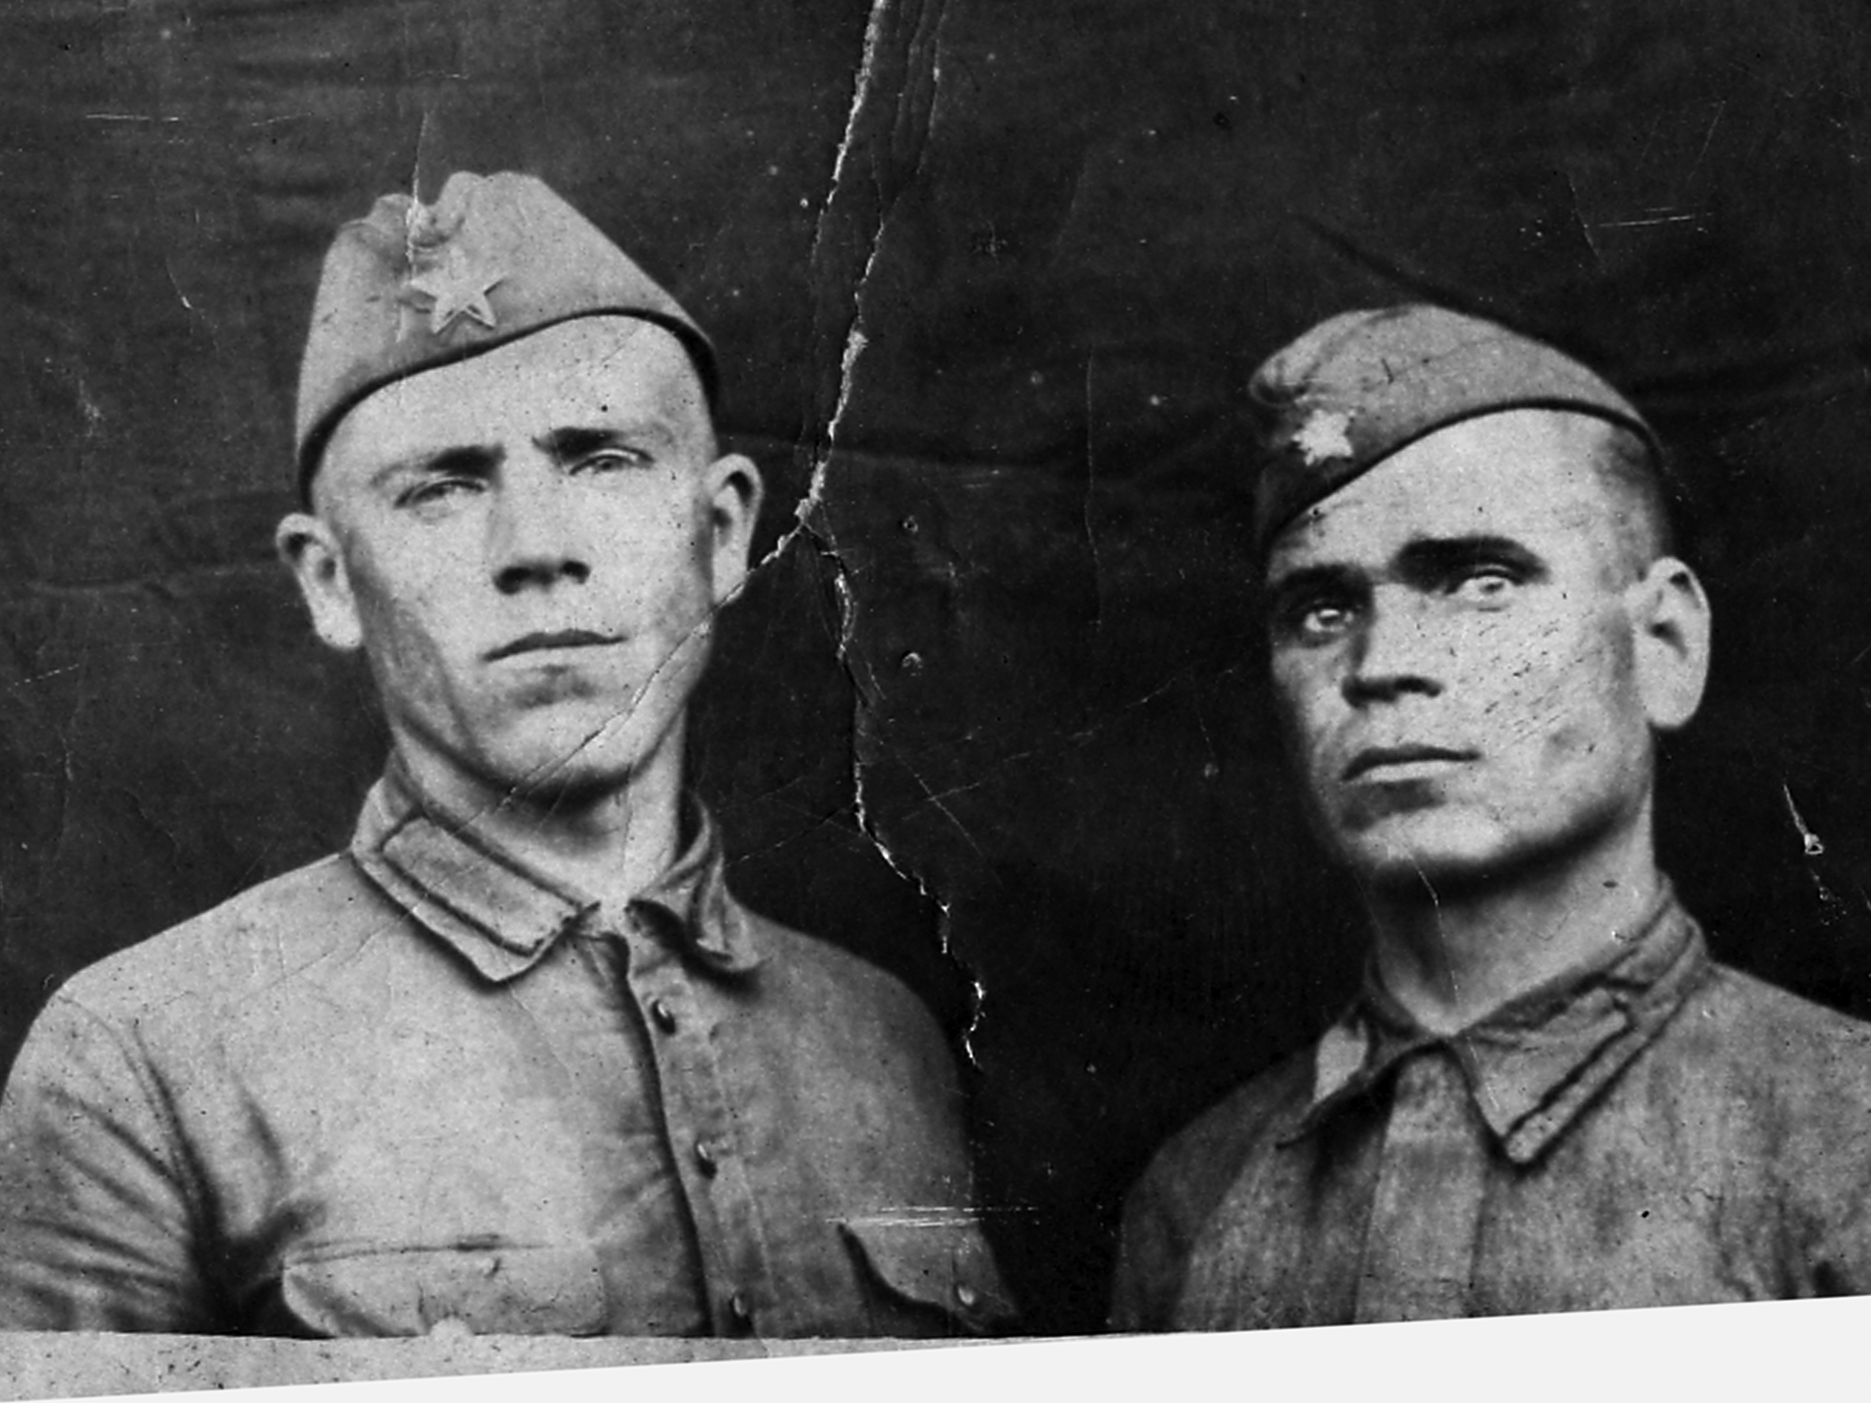
Хлыстов Василий Иванович
В 1941 году ушел на фронт, воевал в артиллерийских войсках, был командиром орудия. Его семья получила «похоронку» с известием о гибели.

Slide 63
Школа Иван Иванович
Родился в 1926 году в с. Б-Неклиновка. В армию призвали в 1943 году. Воевал: 4-й Украинский фронт, пехота. Первый бой принял под городом Мелитопль, получил тяжелое ранение и 9 месяцев пролежал в госпитале. Было сделано три операции. После служил в артиллерийском корпусе артиллеристом – разведчиком. Победу встретил на юге Германии. Награжден: Орденом Отечественной войны, медалями «За Отвагу», «За Победу над Германией».

Slide 64
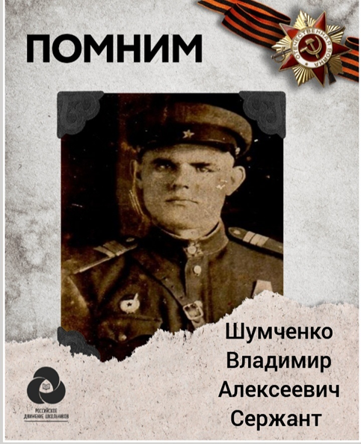
Шумченко Владимир Алексеевич
Родился в 1909 году в селе Покровское в крестьянской семье. В 1941 году был призван в ряды Красной армии и воевал на разных фронтах. В 1943 году получил ранение в глаз и долго находился в госпитале. Оставшись с одним глазом был комиссован по ранению. Награжден медалями «За боевые заслуги» и «Орденом Отечественной войны I степени».

Slide 65
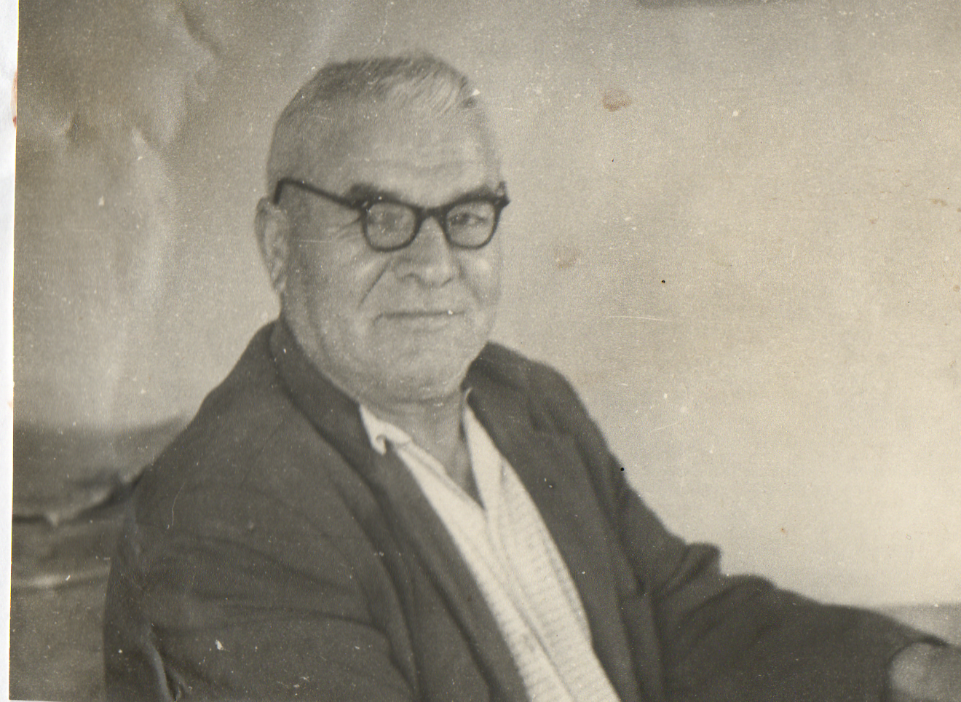
Чуев Игнат Варфоломеевич

Slide 66
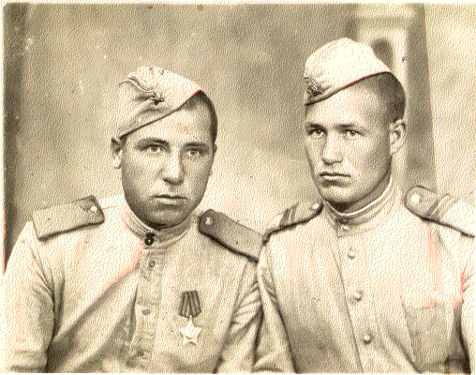
Юрков Петр Терентьевич
Родился в 1923 году в с. Галышино Брянской области. Начал воевать в 1943 году под Мелитополем на реке Молочной село Мордвала. Там стояли в обороне всю зиму, весной пошли в наступление. Прошел Молдавию, Польшу, Болгарию в звании сержанта. Победу встретил в Болгарии. Был ранен - во время войны в госпитале встретился с земляком Власенко Иваном Никитовичем, с ним вместе воевали и демобилизовались. Награжден Орденом Славы 3 - й степени, орденом Отечественной войны, медалями.

Slide 67
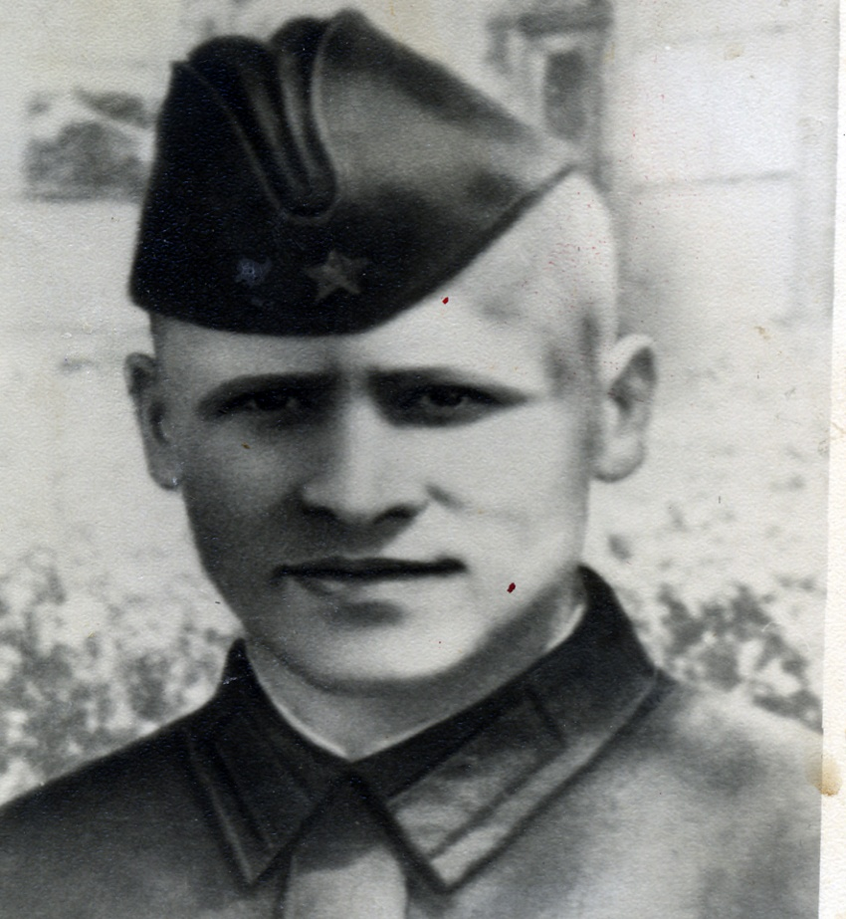
Якшин Даниил Федосеевич

Slide 68
Яценко Иван Федосеевич
Родился в 1924 году в Сумской области (Украина) г. Кержиевка. Служил на Кубани в Керчи. В армию призвали с Кубани. В 1944 был ранен. Лежал в госпитале до мая 1945 года. Награжден Орденом Отечественной войны, медалью «За отвагу».

Slide 69
Яценко Иван Лазоревич

